Slide 1

第2章 网络协议与体系结构
· 网络协议
· 网络体系结构
· OSI参考模型
· TCP/IP参考模型
· IP地址

Slide 2







目录页
Part 1
Part 2
Part 3
Part 4
了解协议与体系结构
TCP/IP参考模型
OSI与TCP/IP
OSI参考模型
Part 5
Part 6
Part 7
IP地址
本章实验
本章小结

Slide 3
2.1 了解协议与体系结构
若想保证这样一个复杂的系统能够高效、可靠地运行，系统中的每一部分必须有合理的分工，且要遵守严谨的规则。协议与体系结构就是计算机网络各部分遵循的规则与分工原则。

Slide 4

2.1.1 网络协议概述
从本质上讲，协议就是规则。规则的存在是为了保障系统的正常、高效运行，如在交通系统中，行人、车辆需要遵循交通规则，以保障道路畅通；在社会生活中，人们遵循相同的法律法规，以保障社会稳定；在交流时，人们使用相同的语言，以保障正常沟通。

Slide 5
2.1.1 网络协议概述
在计算机网络中，协议是用于规定信息的格式、发送/接受信息的方式的一套规则，它主要由语法、语义和时序三个要素组成，这三个要素的含义如下：
语法。语法即数据与控制信息的结构或格式，即通信双方“如何讲”。
语义。语义即需要发出何种控制信息，完成何种动作以及做出何种相应，即通信双方准备“讲什么”。
时序。时序又称为同步，即事件实现顺序的详细说明，即在实现操作时先做什么，后做什么。

Slide 6
2.1.1 网络协议概述
协议还具有以下特点：
（1）协议必须是清晰的，每一步都要明确定义，且不会引起误解；
（2）协议涉及的每个用户都必须了解协议，且预先知道需要完成的所有步骤；
（3）协议涉及的每个用户都必须同意并遵守它。

Slide 7

2.1.2 网络体系结构概述
为了将复杂的问题简单化，人们考虑使用分治法，将网络系统模块化，按层次组织各模块，为网络的不同层次制定各自的协议。这就是对网络、网络协议的分层，即网络的体系结构。

Slide 8

2.1.2 网络体系结构概述
1、分层的优点
采用分层的体系结构描述网络有以下优点。
（1）有利于标准化的促进。网络分层后可有针对性地为各层制定协议，网络使用的协议随着层次的划分被分割，每层的协议只需对该层的功能与提供的服务进行规定。

Slide 9
2.1.2 网络体系结构概述
1、分层的优点
采用分层的体系结构描述网络有以下优点。
（2）层与层之间相互独立。网络中的各层负责实现一定的功能，提供与其上层交互的接口；各层不关心下层如何实现，仅使用下层提供的服务（即通过下层提供的接口获取下层功能对本层的支持）。

Slide 10
2.1.2 网络体系结构概述
1、分层的优点
采用分层的体系结构描述网络有以下优点。
（3）灵活性好。各层可选择最优技术实现本层功能；当网络中的某些功能需要改进时，只需保证层次间接口不变，对功能涉及的网络中的部分层次进行维护，无需调整整个网络。

Slide 11
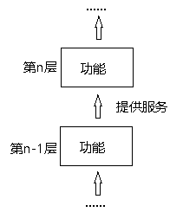
2.1.2 网络体系结构概述
2、层次间的关系
网络中的各层实现一定的功能，各层之间通过下层接口实现交互，进而实现完整的网络通信与数据交换功能。相邻层之间的关系如图所示。

Slide 12
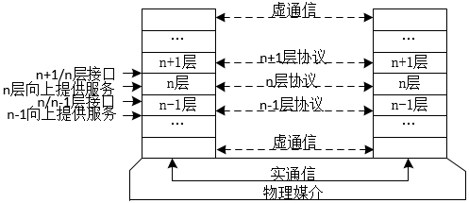
2.1.2 网络体系结构概述
2、层次间的关系
网络各层制定的协议由本层的使用者共同遵守，相同层次的使用者方可互相理解本层中信息的含义。计算机网络的层次模型如图所示。

Slide 13
2.1.2 网络体系结构概述
3、节点通信流程
计算机网络的层次模型是对网络通信步骤的抽象，在具体实现中，每一层都会产生负责实现某项功能的实体。实体分为硬件实体和软件实体：
硬件实体指网络中实现物理环境中某项功能的硬件设备。
软件实体指某次网络通信中实现某项功能的进程。

Slide 14
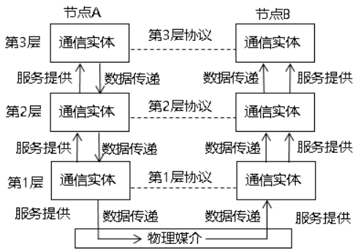
2.1.2 网络体系结构概述
3、节点通信流程
在实际通信中，对等实体之间只是遵守相同的协议，并不直接进行数据传输。数据总是从一个节点的最高层出发，自顶向下到达节点最底层后沿着物理媒介传输到另一个节点，并从该节点的底层到达最高层。节点间实体的通信模型如图所示。

Slide 15
2.1.2 网络体系结构概述
4、层次关系举例
在物流系统中，物品从用户A手中到达用户B手中经过以下流程：
（1）A城用户A向物流公司下单，通知物流公司取件。
（2）物流公司派出快递员A取件，快递员A收件并将其打包，附上寄/收件信息，送到货仓。
（3）物流公司将货仓的包裹按收件地址分拣，由货运员A将包裹送往运输部门。
（4）运输部门将包裹从A城运送到B城。
（5）B城的货运员B从运输部门将包裹送到货仓，交由分拣员分拣。
（6）快递员B取得包裹，按照收件信息将包裹送给用户B。
（7）用户B拿到包裹，拆开包装，取得物品。

Slide 16
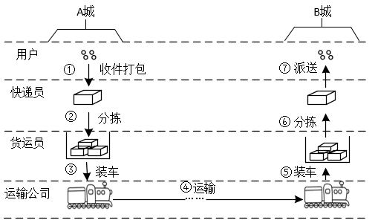
2.1.2 网络体系结构概述
4、层次关系举例
在物流系统中，物品从用户A手中到达用户B手中经过以下流程：
①A城用户A向物流公司下单，通知物流公司取件。
②物流公司派出快递员A取件，快递员A收件并将其打包，附上寄/收件信息，送到货仓。

Slide 17
2.1.2 网络体系结构概述
4、层次关系举例
在物流系统中，物品从用户A手中到达用户B手中经过以下流程：
③物流公司将货仓的包裹按收件地址分拣，由货运员A将包裹送往运输部门。
④运输部门将包裹从A城运送到B城。

Slide 18
2.1.2 网络体系结构概述
4、层次关系举例
在物流系统中，物品从用户A手中到达用户B手中经过以下流程：
⑤B城的货运员B从运输部门将包裹送到货仓，交由分拣员分拣。
⑥快递员B取得包裹，按照收件信息将包裹送给用户B。

Slide 19
2.1.2 网络体系结构概述
4、层次关系举例
在物流系统中，物品从用户A手中到达用户B手中经过以下流程：
⑦用户B拿到包裹，拆开包装，取得物品。

Slide 20
2.1.2 网络体系结构概述
4、层次关系举例
物品运输流程大致可划分为4层，这4层自顶向下依次为：
实体
第4层
第3层
第2层
第1层

Slide 21
2.1.2 网络体系结构概述
4、层次关系举例
物品运输流程大致可划分为4层，这4层自顶向下依次为：
提供/收取物品
收取与派送
短距离运输
跨地域运输

Slide 22
目录页
Part 1
Part 2
Part 3
Part 4
了解协议与体系结构
TCP/IP参考模型
OSI与TCP/IP
OSI参考模型
Part 5
Part 6
Part 7
IP地址
本章实验
本章小结

Slide 23
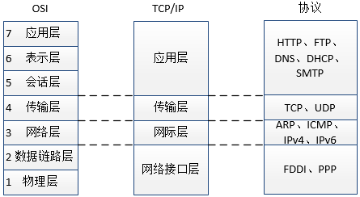
2.2 OSI与TCP/IP
常见的体系结构有OSI（Open System Interconnect，简称开放式系统互联模型）和TCP/IP（Transmission Control Protocol/Internet Protocol，传输控制协议/互联网协议模型）。
除OSI和TCP/IP体系结构外，人们还提出了一种五层体系结构，这种体系结构由上而下依次为应用层、传输层、网络层、数据链路层和物理层。

Slide 24
2.2 OSI与TCP/IP
体系结构在划分层次时都遵循以下原则：
网络中各节点都有相同的层次。
不同节点的同等层具有相同的功能。
同一节点内相邻层之间通过接口通信。
每一层使用下层提供的服务，并向其上层提供服务。
不同节点的同等层按照协议实现对等层之间的通信。
根据功能需要进行分层，每层应当实现定义明确的功能。
向应用程序提供服务。

Slide 25
目录页
Part 1
Part 2
Part 3
Part 4
了解协议与体系结构
TCP/IP参考模型
OSI与TCP/IP
OSI参考模型
Part 5
Part 6
Part 7
IP地址
本章实验
本章小结

Slide 26
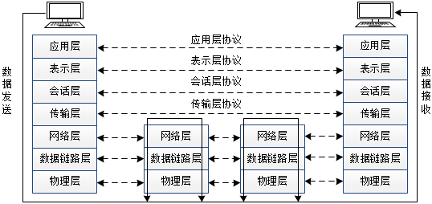
2.3 OSI参考模型
OSI参考模型中的7层自顶向下依次为应用层、表示层、会话层、传输层、网络层、数据链路层和物理层，其参考模型如图所示。
资源子网
高三层
中间层
低三层
通信子网

Slide 27
2.3.1 OSI各层功能
下面对OSI参考模型中各层负责的功能进行说明。
1、应用层
应用层负责提供最终用户与网络交互的接口。人们可通过各种应用程序（如QQ、浏览器等客户端程序，或Web服务器、邮件服务器、流媒体服务器等服务器程序）向网络发起请求。当然实质上应用程序是对应用层接口的封装，真正提供网络资源访问的是应用层接口。应用层向下使用表示层提供的服务。

Slide 28
2.3.1 OSI各层功能
下面对OSI参考模型中各层负责的功能进行说明。
2、表示层
表示层为在应用进程之间传递的数据提供表示方法，包括编码方式、加密方式、压缩方式等。发送端和接收端必须使用相同的数据表示方法，才能保证数据的正常显示，否则将会产生乱码。表示层向上为应用层提供服务，向下使用会话层的服务。

Slide 29
2.3.1 OSI各层功能
下面对OSI参考模型中各层负责的功能进行说明。
3、会话层
会话层负责为通信的应用程序创建、维护和释放连接，该层向下使用传输层提供的服务，使应用进程建立和维持会话（会话指应用进程之间的信息交换过程），并使会话同步。

Slide 30
2.3.1 OSI各层功能
下面对OSI参考模型中各层负责的功能进行说明。
4、传输层
传输层通过流量控制、分段/重组和差错校验等功能实现端到端之间可靠的数据传输，它向上对会话层提供可靠的数据传输服务，向下使用网络层提供的服务。

Slide 31
2.3.1 OSI各层功能
下面对OSI参考模型中各层负责的功能进行说明。
5、网络层
网络层负责实现两端之间数据的透明传送，具体功能包括逻辑寻址、路由选择以及连接的建立、保持、终止等。

Slide 32
2.3.1 OSI各层功能
下面对OSI参考模型中各层负责的功能进行说明。
6、数据链路层
数据链路层（简称链路层）负责建立逻辑连接、硬件地址寻址、差错校验等功能。链路层使用物理层提供的服务，接收来自物理层的比特流，并将比特组合成字节，进而组合成帧，在进行硬件寻址时通过MAC地址访问物理媒介。

Slide 33
2.3.1 OSI各层功能
下面对OSI参考模型中各层负责的功能进行说明。
7、物理层
物理层负责建立、维护和断开物理连接。物理层由光纤、电缆和电磁波等真实存在的物理媒介组成，这些物理媒介组成数据通路，以传输各种形式的物理信号。在计算机网络中，物理层传输的数据一般是比特流。物理层向上为数据链路层提供服务。
OSI参考模型中的每一层实现特定的功能，且为上一层提供服务。当部分功能需要更改时，只需调整该模型中的一层或几层，便可实现对整个流程的更新。

Slide 34
2.3.1 OSI各层功能
分层不仅明确了通信流程，也有利于网络工作人员明确分工：
（1）软件开发人员
软件开发人员解决应用层、表示层、会话层和传输层的问题，如应用程序之间如何通信、数据以何种形式展示、通信内容是是否需要加密、数据传输是否需要稳定连接等，他们不关心数据通过何种网络（局域网、广域网、无线网络等）传输，只向下要求网络畅通。

Slide 35
2.3.1 OSI各层功能
分层不仅明确了通信流程，也有利于网络工作人员明确分工：
（2）网络工程师
网络工程师负责解决网络层和数据链路层的问题，包括如何配置路由器以实现数据包的路径选择、如何封装数据包使其能在不同的网络中传输等。他们不关心高三层的数据如何产生、如何封装，只向下要求物理媒介可正常工作。

Slide 36
2.3.1 OSI各层功能
分层不仅明确了通信流程，也有利于网络工作人员明确分工：
（3）通信工程师
通信工程师负责解决物理层的问题，如传输媒介的研发、性能提升等，包括如何在通信线路上更快、更稳定地传输信号，他们不关心信号的类型。

Slide 37
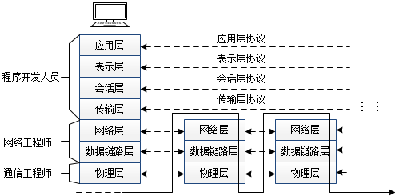
2.3.1 OSI各层功能
网络工作人员分工如图所示。

Slide 38
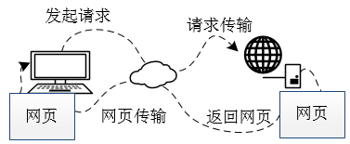
2.3.2 OSI通信流程
访问网页的流程如下：用户在计算机A中打开浏览器，在浏览器地址栏中输入网址，浏览器向网站服务器发起通信请求；网站的Web服务器接收到浏览器发起的请求，将指定网页返回给计算机A的浏览器，浏览器接收并显示请求的网页。
信息发送
信息接收

Slide 39
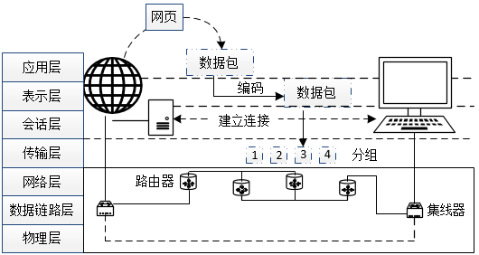
2.3.2 OSI通信流程
在Web服务器到客户端浏览器的通信中，服务器充当信息的发送方。根据OSI参考模型，服务器端返回网页时将经过七个步骤：
①Web服务器接收到来自客户端浏览器的请求，将目标网页打包，作为本次通信过程中传输的主要数据。
②网络中传递的是数字信号，因此在传输网页之前需先对其中内容进行编码。

Slide 40
2.3.2 OSI通信流程
在Web服务器到客户端浏览器的通信中，服务器充当信息的发送方。根据OSI参考模型，服务器端返回网页时将经过七个步骤：
③Web服务器要与计算机A中的浏览器进行通信，则需与其建立会话进程。

Slide 41
2.3.2 OSI通信流程
在Web服务器到客户端浏览器的通信中，服务器充当信息的发送方。根据OSI参考模型，服务器端返回网页时将经过七个步骤：
④网页中包含的信息量较多，为降低传播时延，控制网络流量，也为方便对信息进行校验，需要将待传输的网页信息拆分、打包、放入缓存并分段编号，随后依次发送包含信息的数据包。此外为了保证信息的准确性，还要检测传输线路的容错性。

Slide 42
2.3.2 OSI通信流程
在Web服务器到客户端浏览器的通信中，服务器充当信息的发送方。根据OSI参考模型，服务器端返回网页时将经过七个步骤：
⑤同一时刻接入网络、使用网络的端点不唯一，网络上传输的数据包也不唯一，为了保证各端发送的数据包能按预期被送往接收端，网络需为各数据包选择转发路径。

Slide 43
2.3.2 OSI通信流程
在Web服务器到客户端浏览器的通信中，服务器充当信息的发送方。根据OSI参考模型，服务器端返回网页时将经过七个步骤：
⑥数据包从发送方到达接收方可能经过多个不同类型的网络，不同网络可能对应不同的链路。链路中传输的信息单位为帧，不同链路中可能使用不同的帧格式。因此需根据网络类型，将待转发的数据包封装为不同的数据帧。

Slide 44
2.3.2 OSI通信流程
在Web服务器到客户端浏览器的通信中，服务器充当信息的发送方。根据OSI参考模型，服务器端返回网页时将经过七个步骤：
⑦信息的传输离不开物理媒介，数据帧在物理媒介中被转换为比特流，并通过物理媒介从网络中的一台设备传输到另外一台设备，直到抵达目的设备。

Slide 45
2.3.2 OSI通信流程
若网络通畅，发送方发送的信息便可顺利传送到接收方，即计算机A中。从信息递达计算机A到浏览器解析数据、呈现给用户，同样经历7个步骤，具体如下：
①接收方计算机A通过网卡接收经由物理媒介传输的信息，并将信息拷入内存。
②接收方计算机对接收到的信息进行检测，若数据有误，通知信息发送方重新发送；若信息正确，则在接收完成后断开链路。

Slide 46
2.3.2 OSI通信流程
若网络通畅，发送方发送的信息便可顺利传送到接收方，即计算机A中。从信息递达计算机A到浏览器解析数据、呈现给用户，同样经历7个步骤，具体如下：
③接收方获取信息中的地址，与自身地址进行核对，判断所接收信息是否为应接收的信息。
④接收方接收到完整的信息并对信息进行检查后，发送确认信息。

Slide 47
2.3.2 OSI通信流程
若网络通畅，发送方发送的信息便可顺利传送到接收方，即计算机A中。从信息递达计算机A到浏览器解析数据、呈现给用户，同样经历7个步骤，具体如下：
⑤接收方与发送方之间的通信完成，会话结束。
⑥接收方按照与发送方约定的方式，对信息进行转码、解密等操作。
⑦接收方获取到发送方发送的原始信息，并将其以网页形式在浏览器中展示。

Slide 48
目录页
Part 1
Part 2
Part 3
Part 4
了解协议与体系结构
TCP/IP参考模型
OSI与TCP/IP
OSI参考模型
Part 5
Part 6
Part 7
IP地址
本章实验
本章小结

Slide 49

2.4 TCP/IP参考模型
Internet是世界上最大的互联网，它使用的网络体系结构为TCP/IP，因此TCP/IP是目前应用最广泛的参考模型。

Slide 50
2.4.1 TCP/IP分层与常用协议
为了明确基于TCP/IP模型时网络通信的流程与各层的功能，人们将TCP/IP的底层——网络接口层分为数据链路层和物理层进行理解。五层协议体系结构中各层的依次如下：
应用层
传输层
网络层
数据链路层
物理层

Slide 51
2.4.1 TCP/IP分层与常用协议
1、应用层
TCP/IP参考模型的应用层对应OSI参考模型的应用层、表示层和会话层， TCP/IP的应用层负责实现OSI参考模型中高三层的所有功能，包括提供用户与网络交互的接口、规定应用进程之间所传输数据的表示方法以及为通信的应用程序创建、维护和释放链接。

Slide 52
2.4.1 TCP/IP分层与常用协议
1、应用层
网络应用多种多样，很难使用几种高度统一的协议来为应用进程提供服务，因此，应用层有很多种协议，常见的应用及其对应的应用层协议如表所示。
应用 | 协议
电子邮件 | SMTP。简单邮件传输协议。
Web服务 | HTTP。超文本传输协议。
文件传输 | FTP。文件传输协议。
域名解析 | DNS。域名系统。
视频会议 | RTP。实时传输协议
远程终端访问 | Telnet协议。
IP动态配置 | DHCP。动态主机配置协议

Slide 53
2.4.1 TCP/IP分层与常用协议
2、传输层
TCP/IP参考模型的传输层对应OSI参考模型的传输层，该层为应用层提供端到端的数据通信服务。常用的传输层协议为TCP协议和UDP协议。
（1）TCP协议
TCP协议即传输控制协议（Transmission Control Protocol），是一种面向连接的、可靠的、基于字节流的传输协议。

Slide 54
2.4.1 TCP/IP分层与常用协议
2、传输层
TCP/IP参考模型的传输层对应OSI参考模型的传输层，该层为应用层提供端到端的数据通信服务。常用的传输层协议为TCP协议和UDP协议。
（2）UDP协议
UDP协议即用户数据报协议（User Datagram Protocol）。面向无连接的通信，不能如TCP般很好地保证数据的完整性和正确性，但处理速度快，耗费资源少，一般用在在对数据完整性要求低、对传输效率要求高的应用中。

Slide 55
2.4.1 TCP/IP分层与常用协议
2、传输层
Internet中几种典型应用及其使用的传输层协议如下：
电子邮件——使用TCP协议。
Web服务——使用TCP协议。
IP电话——使用UDP协议。
流式多媒体通信——使用UDP协议。

Slide 56
2.4.1 TCP/IP分层与常用协议
3、网络层
TCP/IP参考模型的网际层（五层协议中称为网络层）对应OSI参考模型的网络层。网络层通过网络互联和路由选择功能实现主机与网络之间的交互，完成主机到主机的通信。
网络层向传输层提供服务，它提供的服务分为两种：
（1）面向连接的服务；
（2）无连接的服务。

Slide 57
2.4.1 TCP/IP分层与常用协议
3、网络层
网络层中最常使用的协议是Internet Protocol，即网际协议，简称IP。
IP协议的两个基本功能为寻址和分段。传输层的数据封装完成后并没有直接发送到接收方，而是先递达网络层。网络层在原数据报前添加IP首部，封装成IP数据报并解析数据报中的目的地址，为其选择传输路径。IP协议中这种选择道路的功能也被称为路由功能。此外，IP协议可重新组装数据报，改变数据报的大小，以适应不同网络对包大小的要求。

Slide 58
2.4.1 TCP/IP分层与常用协议
3、网络层
网络层中最常使用的协议是Internet Protocol，即网际协议，简称IP。
IP协议本身不具备差错控制能力，网络层设计了ICMP协议（Internet Control Message Protocol，网际控制报文协议）来辅助IP协议实现数据的可靠传递，该协议作为IP协议的一部分，负责差错报告和网络状态报告功能。

Slide 59
2.4.1 TCP/IP分层与常用协议
4、数据链路层
数据链路层简称为链路层，其主要功能为封装成帧、透明传输和差错检测。
（1）封装成帧
帧是链路层的数据传输单位，当接收到来自网络层的数据时，链路层在该数据前后分别添加首部和尾部，就构成了数据帧；当接收到来自物理层的比特流时，链路层可根据帧首部和帧尾部识别帧，将比特流封装成帧。

Slide 60
2.4.1 TCP/IP分层与常用协议
4、数据链路层
数据链路层简称为链路层，其主要功能为封装成帧、透明传输和差错检测。
（2）透明传输
任何数据在链路层都应能无差别传输，但对数据中包含的用于标识帧首部和帧尾部的信息应采取一定措施，保证接收方能够正确识别信息的语义。

Slide 61
2.4.1 TCP/IP分层与常用协议
4、数据链路层
数据链路层简称为链路层，其主要功能为封装成帧、透明传输和差错检测。
（3）差错检测
数据在链路中传输时总不会是百分百可靠的，因此链路层需要具有差错检测功能。

Slide 62
2.4.1 TCP/IP分层与常用协议
4、数据链路层
数据链路层的常用协议为PPP（Point-to-Point Protocol，点对点协议），该协议规定，接收方接收到数据帧时仅对其进行差错检测，若检测正确就保留这个帧，否则将其丢弃。PPP协议包含以下组成部分：
将IP数据报封装到串行链路的方法，用于帧的封装。
建立、配置和测试数据链路的链路控制协议LCP。
用于协商网络层使用的协议、配置IP地址等参数的网络控制协议NCP。

Slide 63
2.4.1 TCP/IP分层与常用协议
5、物理层
物理层是网络体系结构中的最底层，它与物理设备相关，主要规定物理设备与传输媒介之间的接口规则，实现网络中物理设备间比特流的传输。计算机网络涉及的网络设备和传输媒介种类繁多，物理层的功能是尽量屏蔽这些差异，为其上的数据链路层提供透明服务。

Slide 64
2.4.1 TCP/IP分层与常用协议
5、物理层
物理层常用的协议有EIA RS-232-C、EIA RS-449等，这些协议规定物理设备的特性，如设备接口的形状与尺寸、信号传输时的电平与脉冲宽度、电路信号出现的顺序、应答关系等。

Slide 65
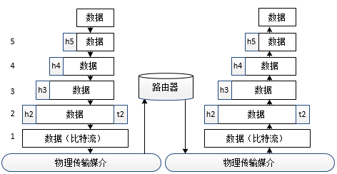
2.4.1 TCP/IP数据传输流程
当网络基于TCP/IP参考模型搭建时，在数据的传输流程中，除传输层和网络层外，应用层和数据链路层也会向从上层接收到的数据报中添加控制信息，若接收双方通过同一个路由器连接，那么数据在传输过程中的变化将如图所示。

Slide 66
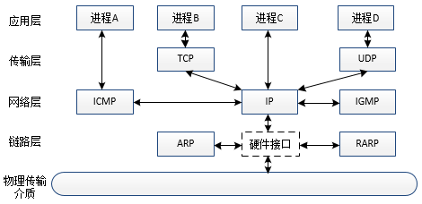
2.4.1 TCP/IP数据传输流程
体系结构中各层的实现建立在其下一层所提供的服务上，并向其上层提供服务，各层之间的关系如图所示。

Slide 67
目录页
Part 1
Part 2
Part 3
Part 4
了解协议与体系结构
TCP/IP参考模型
OSI与TCP/IP
OSI参考模型
Part 5
Part 6
Part 7
IP地址
本章实验
本章小结

Slide 68
2.5 IP地址
合格的ISP拥有从IP地址管理机构申请到的成批的IP地址，也拥有通信线路，个人用户可向ISP缴纳费用，通过该ISP获取IP地址，接入因特网。

Slide 69
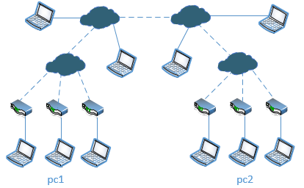
2.5 IP地址
IP地址用于在网络上唯一标记一台电脑。如图2-12所示的网络中，包含多个小型的网络与众多主机，假设其中的pc1要向pc2发送信息，那么pc1必须能在这个网络中找到pc2，这要求pc2在整个网络中有一个唯一标识，这个唯一标识就是IP地址。

Slide 70
2.5 IP地址
目前常见的IP地址有IPv4和IPv6两个版本，其中IPv4是广泛使用的版本，IPv6是最新版本。
IPv4版本的IP地址由4个字段和3个分割字段的“.”组成，每个字段的取值范围为0~255，即0~2⁸。
示例：
127.0.0.1
192.168.255.123

Slide 71
2.5 IP地址
目前常见的IP地址有IPv4和IPv6两个版本，其中IPv4是广泛使用的版本，IPv6是最新版本。
IPv4版本的IP地址由4个字段和3个分割字段的“.”组成，每个字段的取值范围为0~255，即0~2⁸。
点分十进制
示例：
127.0.0.1
192.168.255.123
11111111.00000000.00000000.00000001

Slide 72
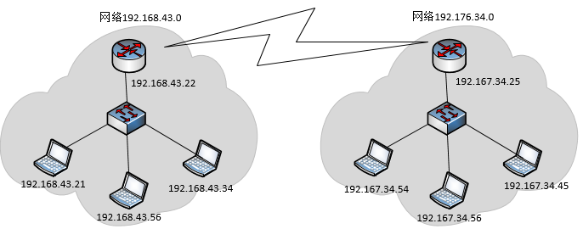
2.5.1 IPv4的分类
IPv4地址共分为5类，依次为A类IP地址、B类IP地址、C类IP地址、D类IP地址和E类IP地址。A、B、C类IP地址在逻辑上又分为两个部分：
网络号：标识网络
主机：标识网络中的主机
网络号
主机

Slide 73
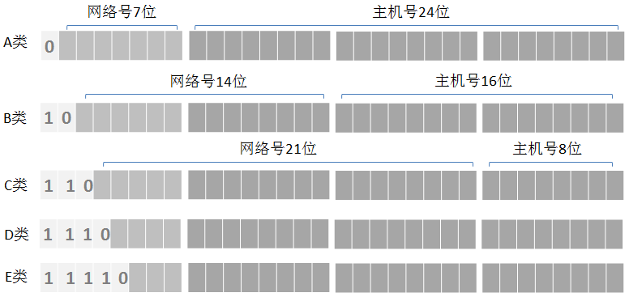
2.5.1 IPv4的分类
IP地址根据取值范围分类，具体如图所示。
A、B、C类IP地址每个网络号中的可用IP地址总是2^{n}-2
主机号“0”与网络号一起表示网络号
主机号“255”与网络号一起作为广播地址

Slide 74
2.5.1 IPv4的分类
每个网段中都有一部分IP地址是供给局域网使用的，这类IP地址也称为私有地址，它们的范围如下：
10.0.0.0～10.255.255.255
172.16.0.0～172.31.255.255
192.168.0.0～192.168.255.255

Slide 75
2.5.1 IPv4的分类
由于使用四个字段表示的IP地址难以阅读和记忆，人们发明了域名系统，域名系统中的每个域名都对应唯一一个IP地址，即使用域名或者与域名对应的IP地址可以访问网络上的同一台主机，例如，使用域名“www.baidu.com”或者IP地址“202.108.22.5”都能访问百度的主机。

Slide 76


多学一招：IPv6
随着智能设备的普及，IPv4格式的地址数量已不能满足人类的需求，为此IETF（The Internet Engineering Task Force，国际互联网工程任务组）设计了新的IP地址格式，即IPv6。
IPv6的地址长度为128b，是IPv4地址长度的4倍。
通常使用点分16进制表示。
例1：2001:DB8:0:23:8:800:200C:417A
例2：fe80::384a:22bc:2c98:71e5
若地址的一个字段全部为0，可将其压缩为“::”，

Slide 77
2.5.2 子网掩码
子网掩码又称为地址掩码，它用于划分IP地址中的网络号与主机号，网络号所占的位用“1”标识，主机号所占的位用“0”标识，因为A、B、C类IP地址网络号和主机号的位置是确定的，所以子网掩码的取值也是确定的，A、B、C类IP地址的子网掩码分别如下：
A类：255.0.0.0，等同于11111111.00000000.00000000.00000000
B类：255.255.0.0，等同于11111111. 11111111. 00000000. 00000000
C类：255.255.255.0，等同于11111111. 11111111. 11111111. 00000000

Slide 78
2.5.2 子网掩码
子网掩码通常应用于网络搭建中，申请到网络号之后，用户可利用子网掩码将该网络号标识的网络划分为多个子网。
示例1：将C类网络192.93.54.0划分为4个子网。
子网掩码为“11111111.11111111.11000000.00000000”，即“255.255.192.0”。此时得到的四个子网的IP地址取值范围分别如下：
网络号：192.93.54.0；IP范围：192.93.54.1~192.93.54.62。
网络号：192.93.54.64；IP范围：192.193.54.65~192.93.54.126。
网络号：192.93.54.128；IP范围：192.193.54.129~192.93.54.190。
网络号：192.93.54.192；IP范围：192.193.54.193~192.93.54.254。

Slide 79
2.5.2 子网掩码
子网掩码通常应用于网络搭建中，申请到网络号之后，用户可利用子网掩码将该网络号标识的网络划分为多个子网。
至少62个主机位
示例2：将C类网络192.93.54.0划分为3个不等长的子网，要求第一个子网需能容纳100台主机，第二个子网需能容纳50台主机，第三个子网需能容纳25台主机。
至少126个主机位
网络号：192.93.54.0。子网掩码：255.255.255.128。
网络号：192.93.54.128。子网掩码：255.255.255.192。
网络号：192.93.54.192。子网掩码：255.255.255.224。
至少30个主机位

Slide 80
2.5.2 子网掩码
子网掩码通常应用于网络搭建中，申请到网络号之后，用户可利用子网掩码将该网络号标识的网络划分为多个子网。
示例2：将C类网络192.93.54.0划分为3个不等长的子网，要求第一个子网需能容纳100台主机，第二个子网需能容纳50台主机，第三个子网需能容纳25台主机。
子网一：192.93.54.1~192.93.54.126。
子网二：192.93.54.129~192.93.54.190。
子网三：192.93.54.193~192.93.54.222。

Slide 81
目录页
Part 1
Part 2
Part 3
Part 4
了解协议与体系结构
TCP/IP参考模型
OSI与TCP/IP
OSI参考模型
Part 5
Part 6
Part 7
IP地址
本章实验
本章小结

Slide 82
2.6 本章实验
配置IP地址
实验目的：
（1）掌握为主机配置动态IP的方法。
（2）掌握为主机配置静态IP的方法。

Slide 83
目录页
Part 1
Part 2
Part 3
Part 4
了解协议与体系结构
TCP/IP参考模型
OSI与TCP/IP
OSI参考模型
Part 5
Part 6
Part 7
IP地址
本章实验
本章小结

Slide 84

2.7 本章小结
本章主要介绍了网络协议与体系结构，包括协议与体系结构对构建网络的意义、常见的网络体系结构、TCP/IP体系结构中常用的协议等。此外，本章也对网络通信中涉及的IP地址进行了说明。通过本章的学习，读者应对常见的网络协议与体系结构有基本的了解，并掌握IP地址的分类，以及划分子网的方法。

